Slide 1
Audit Carrefour Express
Magasin : Mornaguia
06 Novembre 2018
M Dhia Mechlaoui

Slide 2
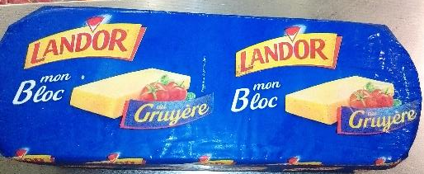
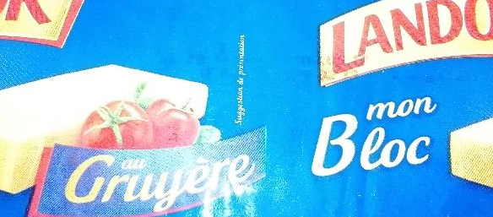
Charcuterie/fromages: les DF, DLC, et le numéro de lot étaient illisibles, le suivi de la durée de vie du « mon bloc au gruyère, Landor » est difficile.

Slide 3
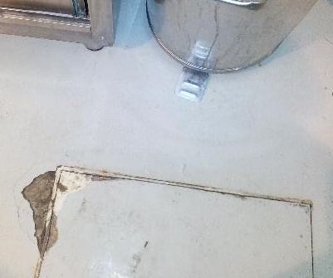
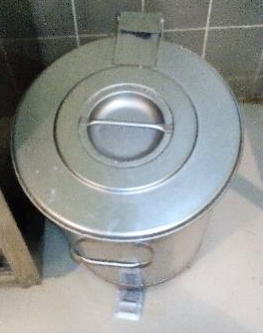
Charcuterie/fromages: la pédale de la poubelle était rompue.
La résine du sol du rayon était décollée.

Slide 4
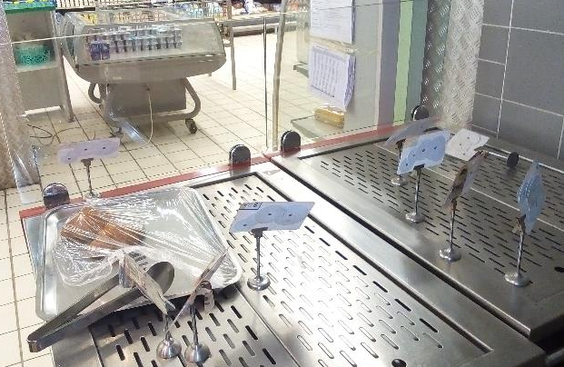
Traiteur: absence d’une protection du meuble d’exposition.

Slide 5
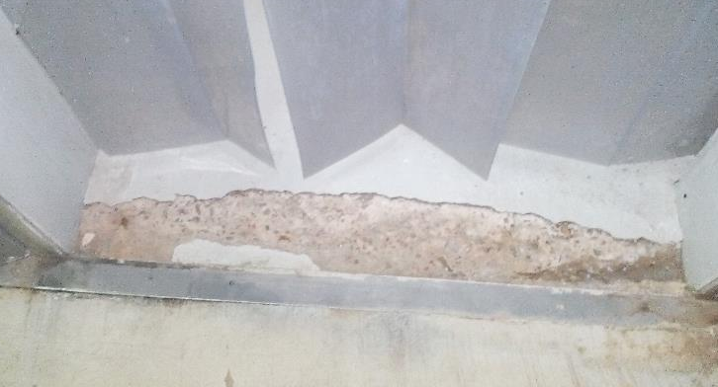
CF négative pâtisserie/PLS/Traiteur: le revêtement d’entrée de la chambre froide était abimé.

Slide 6
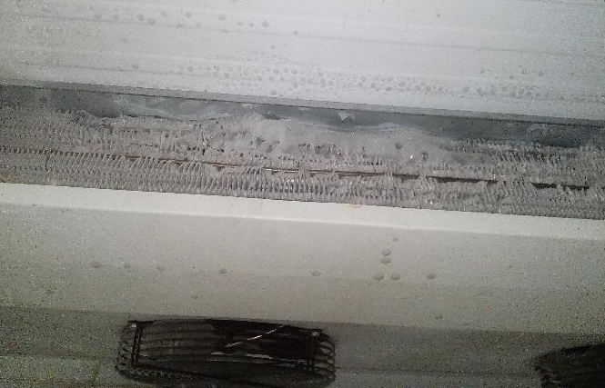
CF négative PLS/Traiteur/pâtisserie: développement du givre au niveau de l’évaporateur.

Slide 7
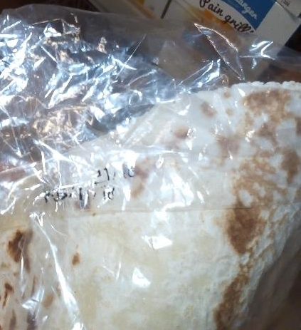
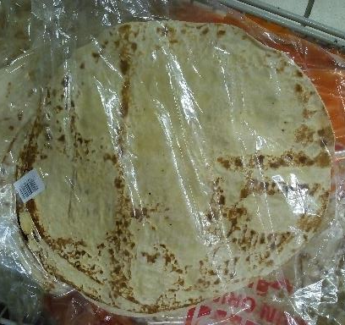
Pâtisserie: les DF et DLC étaient illisibles sur un paquet de pain libanais.

Slide 8
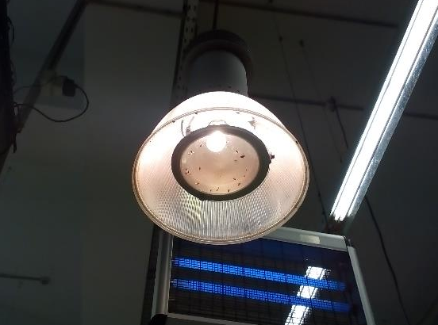
FLEG: la lampe était souillée par les cadavres de mouches.

Slide 9
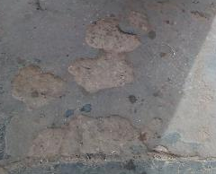
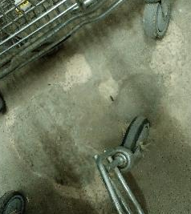
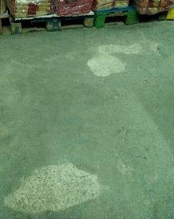
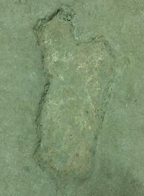
Réserve et entrée de la réception: le sol était crevassé à plusieurs niveaux.

